Slide 1
Các con hãy viết 5 điều mình cảm thấy yêu quý ở bạn bè hoặc bố mẹ vào vở.

Slide 2

TIẾT 5- BÀI 5+7
CHỦ ĐỀ: SỐNG NHÂN ÁI, VỊ THA; SỐNG HỘI NHẬP
Tiết 1: Tìm hiểu khái niệm đoàn kết và yêu thương

Slide 3
NỘI DUNG BÀI HỌC
BIỂU HIỆN
KHÁI NIỆM

Slide 4
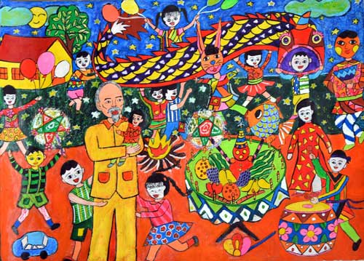
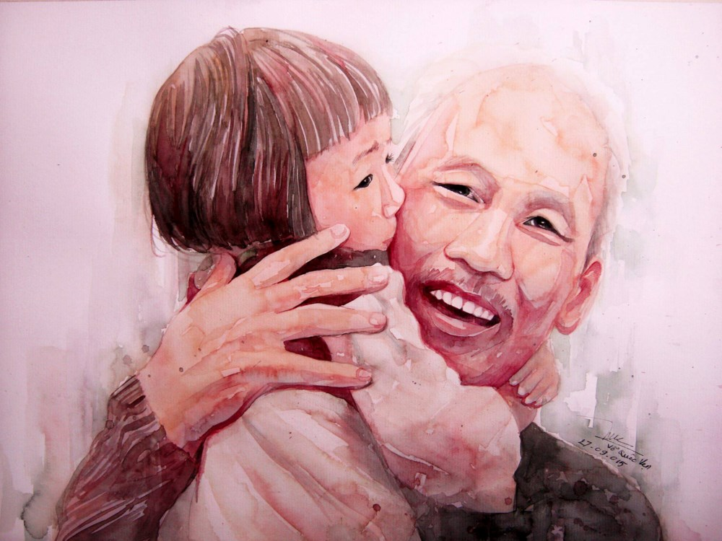
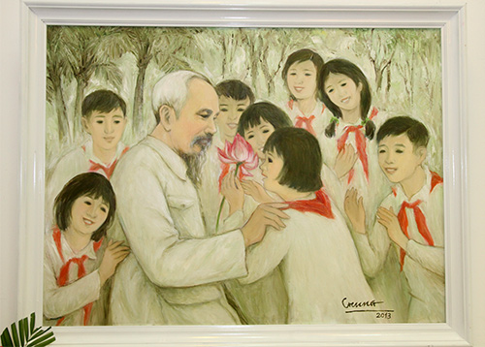
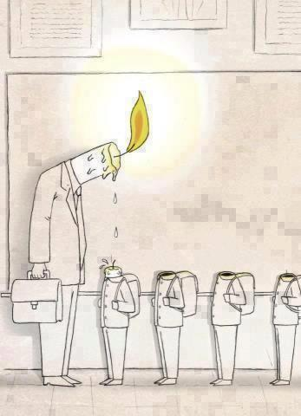
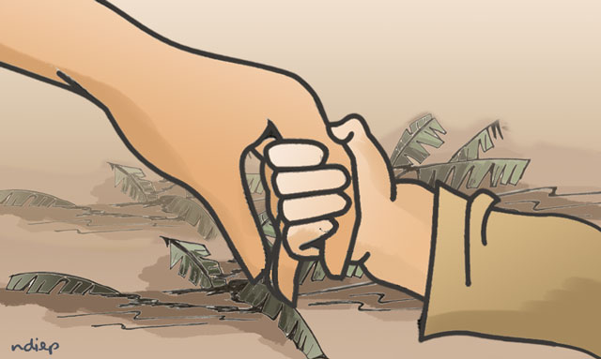
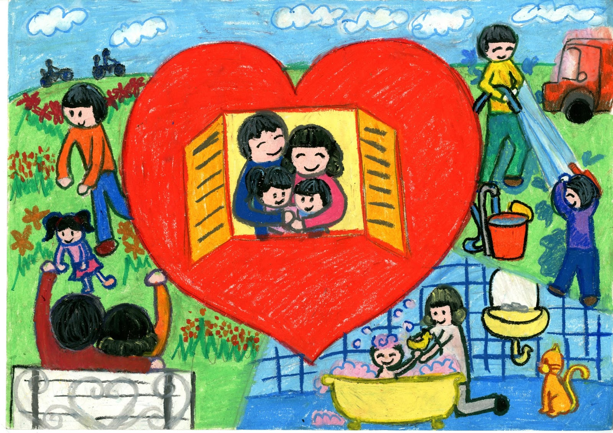

Slide 5
Tình huống: Vào một buổi tối chủ nhật mùa đông, đang trên con đường thân quen trở về nhà, Ngọc bỗng thấy một bà cụ tóc bạc bạc phơ đang ngồi bên đường trước cửa một căn nhà nhỏ, trên người bà chỉ có chiếc áo mỏng không ấm, thấy vậy Ngọc Liền đến gần và trao cho bà đôi găng tay, chiếc khăn quàng cổ của mình và nói:
- Cháu tặng bà ạ
Khuôn mặt bà có vẻ mừng rỡ: Bà cảm ơn, cháu quả là một cô bé tốt bụng.
Nghe thấy vậy Ngọc cảm thấy trong lòng ấm áp hơn, cô chào bà rồi ra về.
Các con có nhận xét gì về hành động của Ngọc?

Slide 6
II. NỘI DUNG BÀI HỌC
Khái niệm
Yêu thương con người là quan tâm, giúp đỡ, làm những điều tốt đẹp cho người khác, nhất lá những người gặp khó khăn, hoạn nạn.
Là sự thông cảm, chia sẻ niềm vui, nỗi buồn và sự đau khổ của người khác.

Slide 7
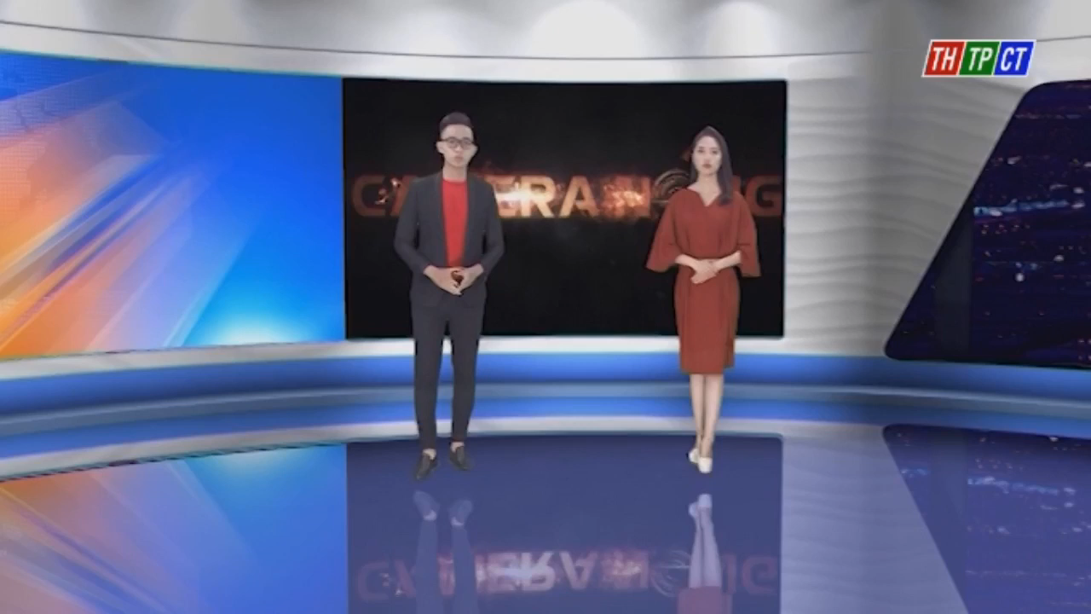
Con hãy kể những mẩu truyện của bản thân hoặc của những người xung quanh đã thể hiện lòng yêu thương con người?

Slide 8
2. BIỂU HIỆN
Sẵn sang giúp đỡ, cảm thông, chia sẻ.
Biết tha thứ, có lòng vị tha, biết hi sinh cho người khác.

Slide 9
1. Phân biệt lòng yêu thương và sự thương hại?
* Lòng yêu thương
- Xuất phát từ tấm lòng vô tư,trong sáng
- Nâng cao giá trị con người
* Sự thương hại
- Xuất phát từ động cơ vụ lợi, cá nhân
- Hạ thấp giá trị con người
2. Trái với yêu thương là gì? Hậu quả của nó?
+ Căm ghét, căm thù, gạt bỏ
=> Con người luôn mâu thuẫn thù hận

Slide 10
Ý nghĩa
- Là phẩm chất cao đẹp.
- Là truyền thống đạo đức của dân tộc ta
- Người có lòng yêu thương con người được mọi người quí trọng và có cuộc sống thanh thản hạnh phúc.

Slide 11
Một số câu ca dao tục ngữ thể hiện tình thương yêu con người với con người:
Thương người như thể thương thân
Lá lành đùm lá rách
Yêu nhau chín bỏ làm mười
Yêu trẻ trẻ hay đến nhà,kính già, già để tuổi
Bầu ơi thương lấy bí cùng,
Tuy rằng khác giống nhưng chung một giàn...

Slide 12
Bài tập 1: Điền các từ còn thiếu vào các câu sau:
a.
Nhiễu điều phủ lấy giá gương
Người trong một nước phải .........................
b.
Lòng yêu thương con người xuất phát từ........... vô tư, trong sáng.
Con người sống với nhau.............., thù hận là .......... lòng yêu thương con người.

Slide 13
Bài tập 2: Các hành vi dưới đây thể hiện lòng yêu thương con người không? Vì sao?
Quan tâm, giúp đỡ những người đã giúp đỡ mình, còn những người khác thì không quan tâm
Luôn nghĩ tốt và bênh vực tất cả mọi người, kể cả những người làm điều xấu, điều ác
Giúp đỡ người khác một cách vô tư, không mong trả ơn.
Giúp đỡ người khác để được giúp đỡ lại.

